Slide 1
污染气象条件变化
Yeqi Huang
Date: 2015-04-01

Slide 2
Outline
气象背景场变化
大尺度环流情况
本地气象要素情况

Slide 3
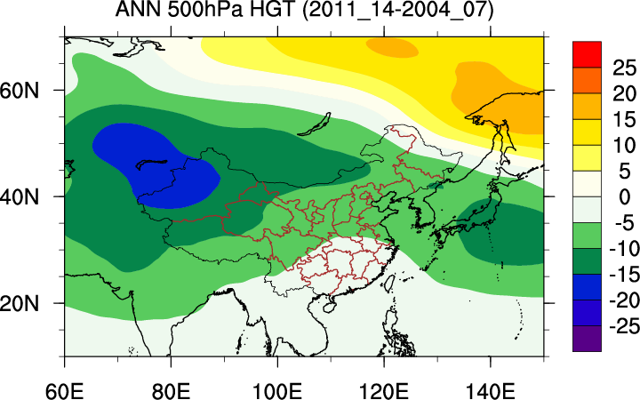
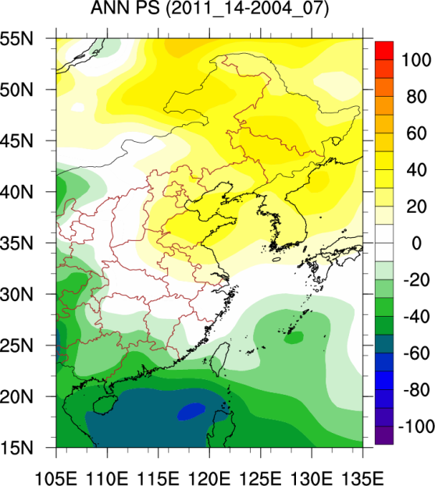
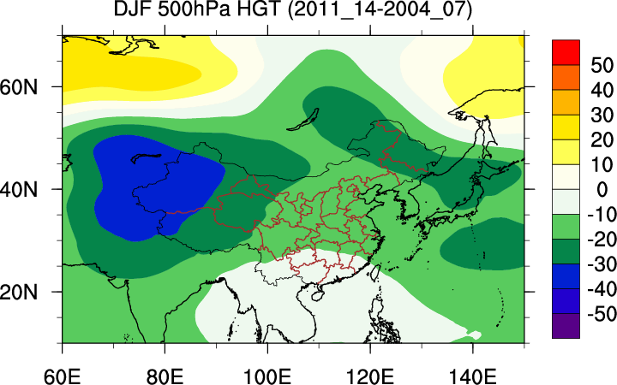
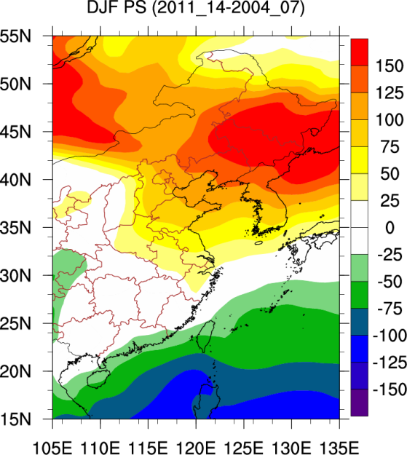
500hPa位势高度及地表气压
2011-2014年相比于2004-2007年
全年500hPa位势高度和海平面气压差异基本受冬季主导，海陆气压差大，风速增大
冬季风增强，东亚西风槽、冷空气活动频繁，对应500hPa位势高度下降及海平面气压升高；
与全球变暖Hiatus相关

Slide 4
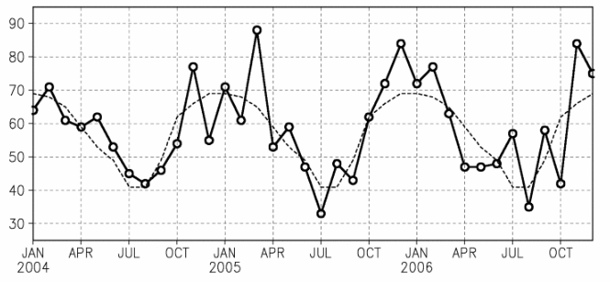
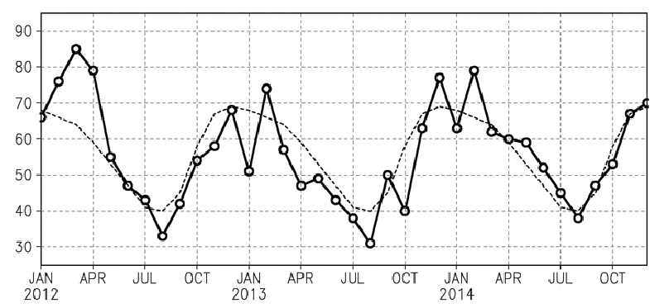
环流经向度
12年冬季风明显较强，其余年份差别不大

Slide 5
Outline
气象背景场变化
大尺度环流情况
本地气象要素情况

Slide 6
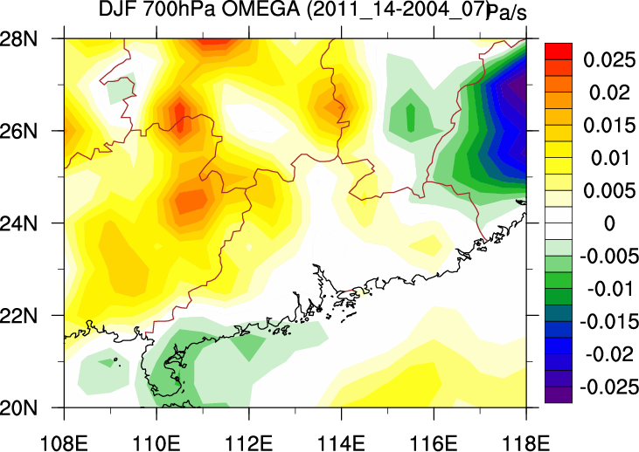
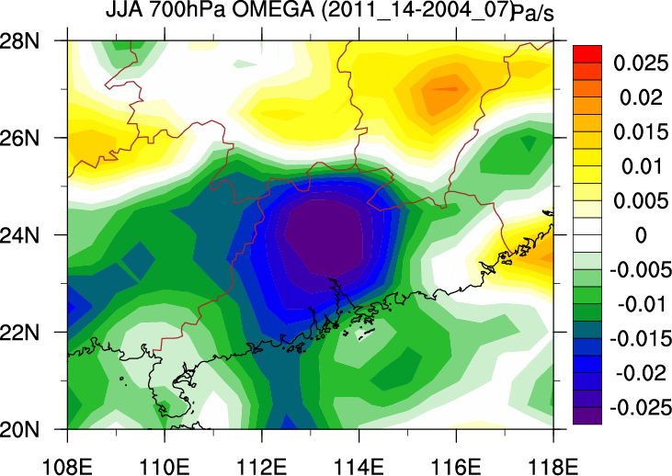
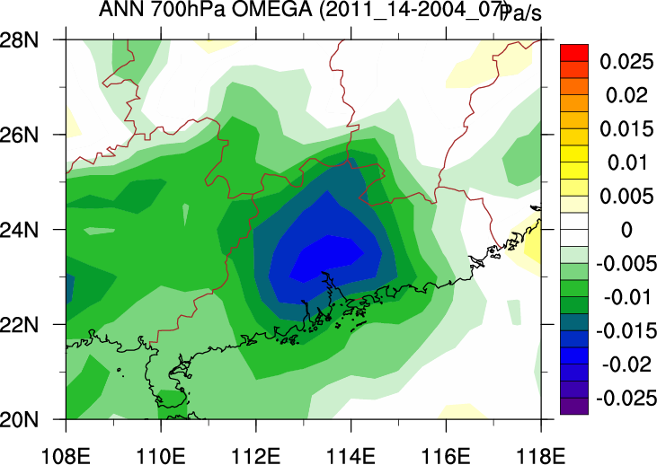
700hPa垂直速度
2011-2014年相比于2004-2007年
冬季珠三角地区700hPa上升运动变化不大，全年出现强上升运动中心，主要由夏季对流活动贡献，该阶段受夏季风控制，很少有污染情况出现

Slide 7
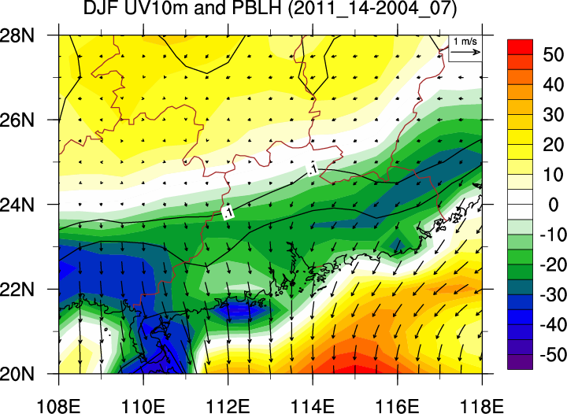
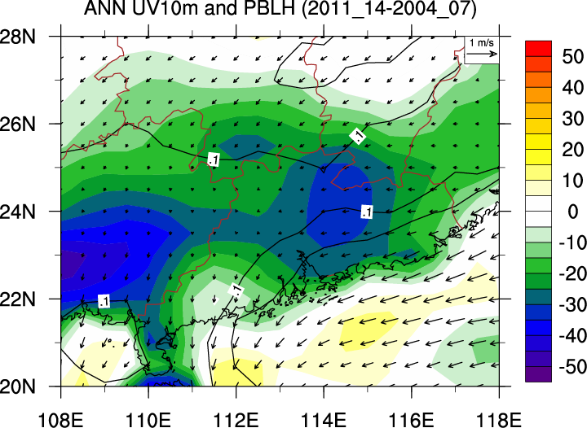
10m风速及边界层高度
2011-2014年相比于2004-2007年
冬季出现内陆和海上边界层高度升高、沿海边界层高度下降的“三明治”结构；
全年广东、广西及福建大部分地区边界层高度下降，珠三角东侧下降明显；污染扩散条件整体变差
冬季及全年10m风速均有微弱增加，以冬季风活动偏北风加强为主要特征；全年以偏东风加强为主要特征

Slide 8
小结
东亚地区冬季大尺度环流形势表明后一阶段冬季风略强，较强的海陆气压差有利于珠三角区域内边界层风速加大，从这一方面来讲，有利于冬季污染扩散。
700hPa垂直速度后一阶段珠三角地区冬季差别不大，全年呈上升运动增强趋势，主要由夏季由于对流活动增强贡献。这一因子对冬季污染扩散条件影响不大。
尽管冬季及全年10m风速均有微弱增加，但再分析资料表明边界层高度出现内陆高-沿海低-海上高的“三明治”结构，珠三角区域边界层高度降低，全年平均珠三角区域东侧边界层高度降低最明显，不利于污染扩散。（与xx探空资料的研究结果类似）

Slide 9
Thanks!

